Slide 1
Como pode o BPI aumentar a qualidade de serviço ao cliente?
Grupo 2
18/01/2023

Slide 2
01 | Introdução Áreas entrevistadas
02 | Digital – oportunidades e soluções
03 | Balcões – oportunidades e soluções
04 | Soluções Adicionais
05 | Análise SWOT
06 | O cliente interno e externo
07 | Benchmark
Índice

Slide 3







Apresentação das áreas entrevistadas
Rui Quintiliano - DBD
Jorge Guimarães - DCM
Bruno Carvalho - Expo
Carmen Silva - DI
Tiago Rodrigues - Chiado
Isabel Caetano - DDN
Nuno Silva - DSI

Slide 4
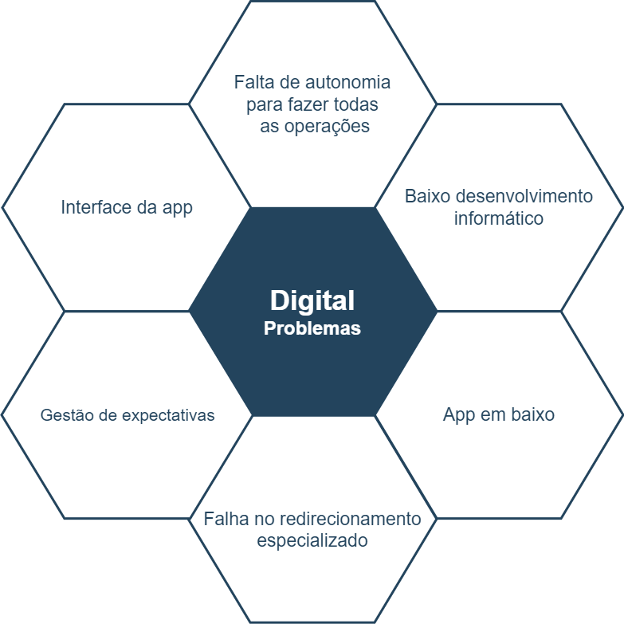



Exposição de Problemas - Digital

Slide 5
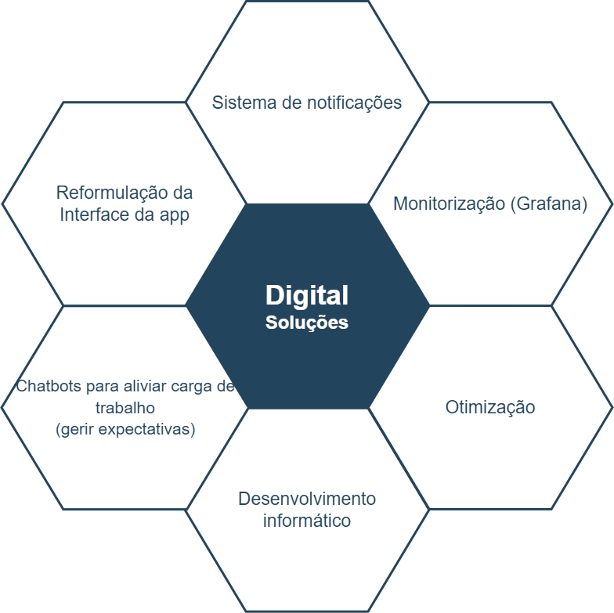
Exposição de Soluções - Digital

Slide 6
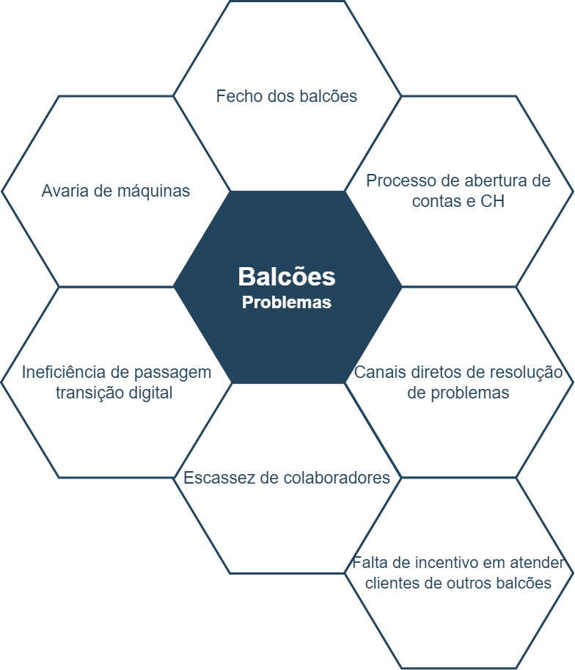
Exposição de Problemas - Balcões

Slide 7
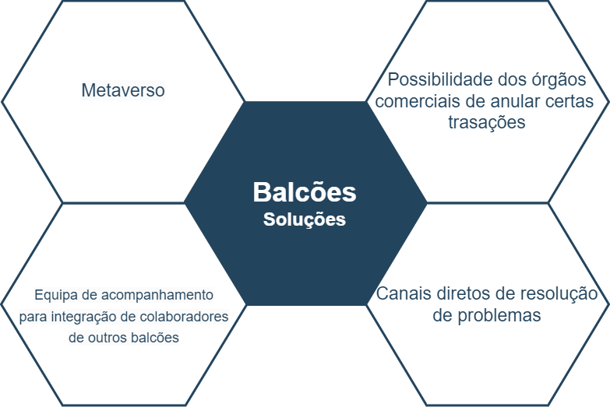
Exposição de Soluções - Balcões

Slide 8



Soluções Adicionais
Considerando algumas recomendações da Hitachi é possível descrever algumas práticas passíveis
de ser adotadas pelo BPI:
1. Foco no aumento da literacia financeira do cliente.
2. Captar clientes empresariais
3. Uso de ferramentas que permitam detetar padrões de comportamento do cliente exemplo,
CRM, customer relationship management e assim , entregar-lhe o melhor serviço
4. Ominicanal de experiência do cliente
5. Oportunidades self-service, através da melhoria das funcionalidades da app.
6. Motivar os funcionários para o sucesso
7. Pedir feedback e avaliação dos clientes
8. Adotar uma postura recetiva a mudanças.

Slide 9

Análise SWOT BPI - Baseada no estudo da Inmark
Pontos fracos: Nível de satisfação global do BPI inferior à do mercado e de restantes concorrentes em serviços fulcrais da atividade bancária.
Ameaças: Diminuição do nº de empresas que avaliam o BPI como o banco preferencial.
Queda da posição do BPI em relação à taxa de penetração no mercado.
Redução da eficácia comercial dos produtos e serviços
Forças: BPI classificado como Banco preferencial , devido a boas condições.
Competitividade de cartões de crédito, débito e depósitos.
Uso de algumas plataformas do BPI superior à média do mercado
Oportunidades: Facilidade de operar com diferentes empresas,
Forte posicionamento do homebanking do BPI.
BPI deve apostar nos produtos com maior trajetória comercial

Slide 10


O Cliente Interno e Externo - Definição
Cliente Externo: É o foco da empresa. Aquele para os qual os serviços e produtos da empresa são desenvolvidos.
Cliente Interno: Corresponde ao conjunto de colaboradores da instituição que desenvolve o seu trabalho com o propósito desta entregar o valor pretendido ao cliente externo.

Slide 11
O cliente interno e externo - Abordagens
O BPI destaca-se como banco socialmente responsável, devido à sua forte contribuição para a Fundação La Caixa.
Foco no setor adulto e sénior
Boa reputação na área da sustentabilidade.
A gestão da procura funciona como ponto de comunicação entre o cliente interno(áreas de negócio) e a equipa de desenvolvimento da DSI.
Um exemplo seria, a DBD querer implementar uma nova funcionalidade na app que permite a leitura de cartões.
Para tal, comunica à gestão da procura a sua intenção e a gestão da procura (onde tem um product owner por equipa) vai falar com a equipa de desenvolvimento para saber o número de recursos que precisam e o número de horas necessários para implementar esta solução.
Todos os pedidos e todas as comunicações feitas entre o cliente interno e a equipa de desenvolvimento são feitas pela gestão da procura.
O cliente não comunica diretamente com a equipa de desenvolvimento e vice-versa. A comunicação é sempre feita através do product owner que pertence à gestão da procura e cada equipa de desenvolvimento tem um product owner.

Slide 12

Benchmark
Goldman Sachs – Customer Satisfaction
Alguns aspetos importantes para melhorar a qualidade de serviço:
Satisfação do investimento (perceber as necessidades de cada cliente)
Satisfação com o serviço (providenciar um serviço no período definido)
Satisfação com a relação criada
Banking Trends 2022: Transforming Customer Experience – AWS, Amazon Web Services
Principais pontos:
Clientes procuram uma interação mais rápida e sem atritos
Crescente preferência por serviços digitais de self-service
A convergência entre canais revela-se importante
Preferência dos clientes por canais digitais para atividades de transações bancárias, enquanto que preferem outros ramos para interações relacionadas com aplicações e aconselhamento – Deloitte Digital Banking Cosumer Survey
Os clientes têm a expectativa que os banco perceba as suas necessidades e lhes forneça ofertas personalizadas
3 abordagens adotadas pelos bancos para melhorar a experiência do cliente:
Envolvimento digital do cliente e serviço – foco no self-service e smart chatbox technology
Finanças contextualizadas ou incorporadas – Embedded Finance
Banca Super-Personalizada - Os bancos usam dados que recolhem através da sua relação com o consumidor para melhor o compreenderem

Slide 14










Ícones
Exemplos para utilização

Slide 15
Elementos gráficos
Caixas e linhas de suporte ao texto

